Slide 1
Интерфейс valid/ready Двойные буфера Счётчики кредитов
Организация конвейера
Дмитрий Смехов

Slide 2
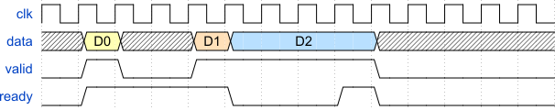
Интерфейс valid/ready
Слово данных считается переданным когда на фронте тактового сигнала установлены оба сигнала: valid и ready
2

Slide 3
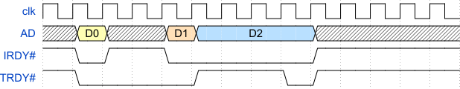
Внешние шины
Подобный интерфейс используется в различных внешних шинах, таких как ISA, PCI, Compact Flash
На слайде представлен фрагмент временной диаграммы шины PCI. Данные передаются при IRDY#=0 и TRDY#=0
IRDY# = NOT VALID
TDRY# = NOT READY
3

Slide 4
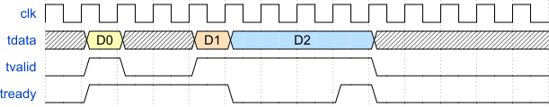
Внутренние шины - AXI STREAM
Дополнительные сигналы (tlast, tuser) передаются по тем же правилам что и tdata:
Передача происходит только при tvalid=1 и tready=1
4

Slide 5
AXI MEMORY MAP - пять шин
MASTER
W_ADDR
SLAVE
W_DATA
BRESP
R_ADDR
R_DATA
Каждая шина содержит сигналы valid и ready
Передача происходит только при valid=1 и ready=1
5

Slide 6

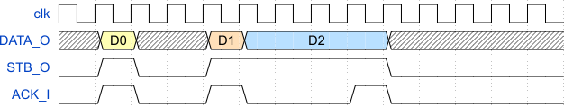
WISHBONE
В спецификации шины не указано что ACK_I может быть изначально в 1
Передача происходит только при STB_O=1 и ACK_I=1
6

Slide 7
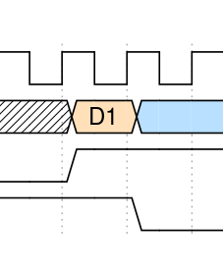
Главная проблема valid/ready
valid
ready
На передатчике сигнал ready должен быть обработан в том же самом такте.
Нет возможности подать сигнал на триггер.
Это достаточное основание для отказа от valid/ready
7

Slide 8
Проблемы для автомата передачи
REG
READY
REG
REG
Как правило существует конечный автомат который передаёт данные на шину.
Сигнал ready должен через некую комбинационную логику попасть на все триггеры автомата.
Это создаёт большие сложности при трассировке цепей
8

Slide 9
Регистровый ready на приёмнике
valid
REG
ready
?
Сигнал ready может быть сформирован на регистре
Необходимо априорное знание о готовности последующей схемы
9

Slide 10
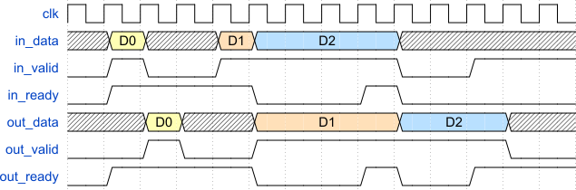
Комбинационное формирование ready
out_ready
in_valid
CALC
out_valid
in_valid
REG
in_ready
in_ready
out_ready
?
По каким то причинам
приёмник не готов
Необходимо задержать
передатчик
10

Slide 11
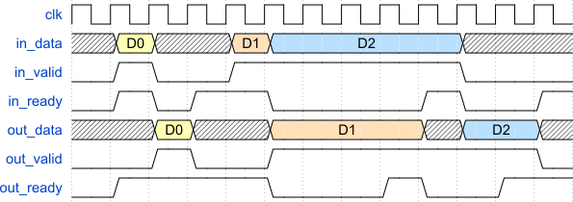
Формирование ready с паузой
out_ready
in_valid
CALC
out_valid
in_valid
REG
in_ready
in_ready
out_ready
?
Обязательная пауза
до момента захвата
данных приёмником
11

Slide 12
Типичный конвейер
Источник
данных
Приёмник
данных
REG_0
REG_1
ready
Проблема — как сообщить источнику данных что приёмник готов или не готов к приёму данных
12

Slide 13
Вариант 1 — распространение o_ready
Приёмник
данных
o_valid
i_valid
REG_0
REG_1
i_ready
o_ready
Как правило — приёмник формирует сигнал готовности к приёму данных
Сигнал o_ready поступает на все стадии конвейера.
Недостаток — проблемы с трассировкой
13

Slide 14
Пример каскадного соединения
data0
COMP_0
i_rdy o_rdy
data1
COMP_1
i_rdy o_rdy
data2
COMP_2
i_rdy o_rdy
data3
valid0
valid1
valid2
valid3
ready0
ready1
ready2
ready3
Вполне возможна ситуация когда в каждом блоке сигнал i_rdy формируется через комбинационную схему с участием o_rdy.
В этом случае для сигнала ready0 будет синтезирована очень большая комбинационная схема и будут проблемы при трассировке
14

Slide 15
Пример downsizing и upsizing
AXI Stream
256 бит
REG
UP
DN
UP
DN
REG
256
512
256
512
256
256
Трассировка примера в системе Vivado 2020.2
REG — IP Core из каталога Vivado: AXI4 Stream Reg Slice
Синтез для Kintex Ultrascale+ KU3P
Тактовая частота 667 МГц
github — пример cascade
15

Slide 16
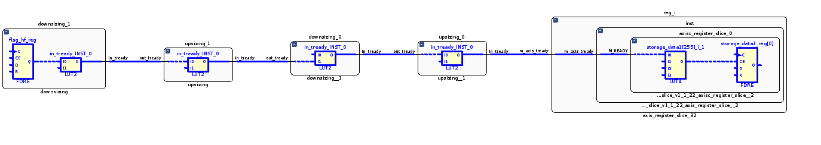
Пример — downsizing и upsizing
Комбинационная схема для сигнала out_ready проходит через все компоненты
Levels: 5
Fanout: 258
Slack: -0.086 ns
16

Slide 17
Вариант 2 — двойной буфер
Приёмник
данных
REG_0_0
REG_1_0
REG_0_1
REG_1_1
i_ready
A0
A1
o_ready
На каждой стадии конвейера используется двойной буфер.
Комбинационная схема анализирует только сигналы от соседних стадий конвейера.
Недостаток — усложнение логики и дополнительные ресурсы
17

Slide 18
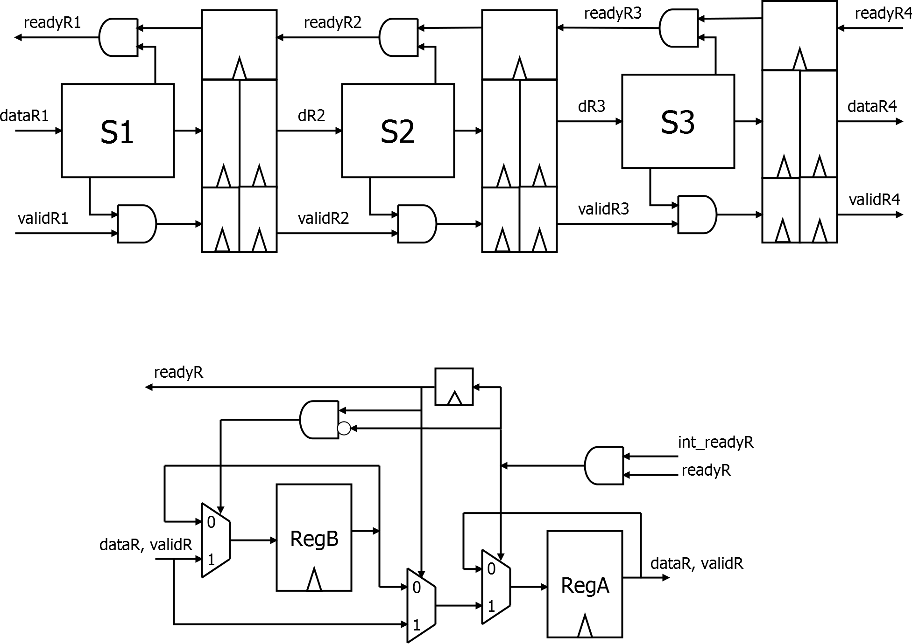
Классическая реализация
18

Slide 19
Особенности реализации
Не используются входы CE на триггерах.
Выход триггера заворачивается на вход через мультиплексор
Синтезатор проводит оптимизацию с учётом доступности входа CE — получается более быстрая схема но совершенно не похожая на исходную
gihub - пример cascade_with_double
По своей сути это автомат с конечным числом состояний.
Возможно применение общих стилей описания конечных автоматов
19

Slide 20
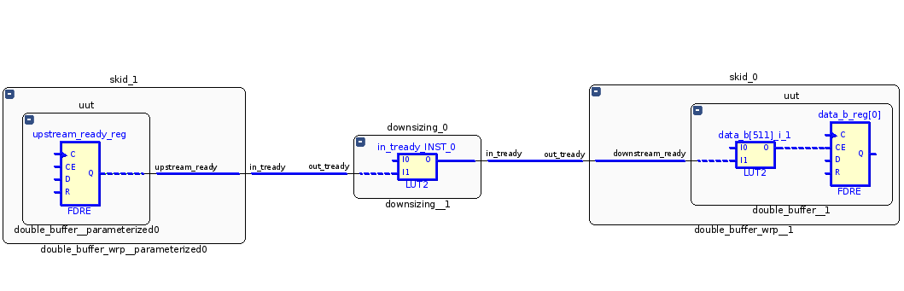
Пример — downsizing, upsizing и double_buffer
Комбинационная логика ограничена
Levels: 2
Fanout: 520
Slack: 0.459 ns
20

Slide 21
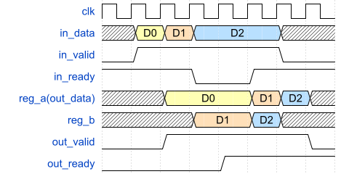
Цикл работы двойного буфера
REG_A
out_data
in_data
in_valid
out_ready
REG_B
REG
state
out_valid
in_ready
В момент приёма D0 нет информации о том будет ли передача по шине out_data
21

Slide 22
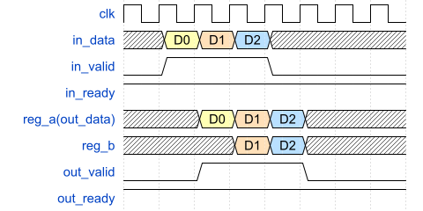
Цикл работы двойного буфера
REG_A
out_data
in_data
in_valid
out_ready
REG_B
REG
state
out_valid
in_ready
Непрерывная передача при постоянной готовности приёмника
22

Slide 23
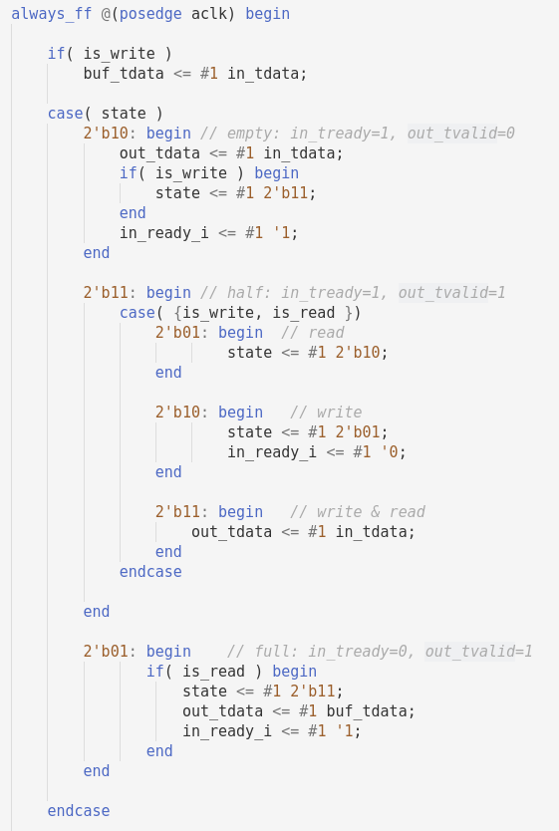
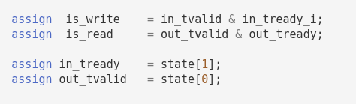
Двойной буфер как конечный автомат
Сигналы in_tready и out_tvalid являются состоянием автомата
github — пример skid_buffer
23

Slide 24
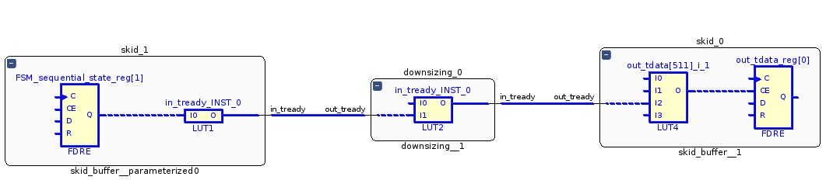
Пример — downsizing, upsizing и skid_buffer
Лишний компонент
Комбинационная логика ограничена
Levels: 3
Fanout: 512
Slack: 0.322 ns
Очень полезно изучать результаты синтеза !
24

Slide 25
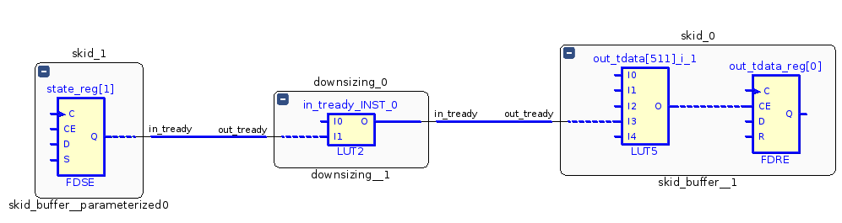
Оптимизация примера skid_buffer
Уменьшено количество комбинационных уровней
Levels: 2
Fanout: 512
Slack: 0.547 ns
Сигнал in_tready разделён на два — внутренний и внешний
Добавлены атрибуты keep
25

Slide 26
Как отделить вход ?
REG
reg_data
REG
out_data
o_data
i_data
o_ready
i_valid
SHIFT
buf_data[2]
?
i_ready
REG
state
o_valid
Цель — поставить на входе i_data простой регистр без управления.
Проблема — как сформировать i_ready ?
Априорные данные — сколько слов может быть запомнено если нет чтения
26

Slide 27
skid_crd — используем счётчик кредитов
REG
reg_data
REG
out_data
o_data
i_data
o_ready
i_valid
SHIFT
buf_data[2]
i_ready
CREDIT
COUNTER
REG
state
o_valid
Новый компонент CREDIT_COUNTER, размерность 3 бита
Начальное значение: 3`b110
При записи слова — счётчик уменьшается на 1
При чтении слова — счётчик увеличивается на 1
i_ready = CREDIT_COUNTER[2]
27

Slide 28
Работа кредитного счётчика
событие записи
CREDIT
COUNTER
событие чтения
Чтение запрещено
Op_w | crd_cnt | i_ready
WRITE | 110 | 1
WRITE | 101 | 1
WRITE | 100 | 1
PAUSE | 011 | 0
o_valid | o_ready
0 | 0
0 | 0
1 | 0
1 | 0
Передача останавливается после запоминания трёх слов во внутренних регистрах
28

Slide 29
Работа кредитного счётчика
событие записи
CREDIT
COUNTER
событие чтения
Чтение разрешено
Op_w | crd_cnt | i_ready
WRITE | 110 | 1
WRITE | 101 | 1
WRITE | 100 | 1
WRITE | 100 | 1
WRITE | 100 | 1
o_valid | o_ready
0 | 1
0 | 1
1 | 1
1 | 1
1 | 1
Достигнута непрерывная передача данных с задержкой на два такта
29

Slide 30
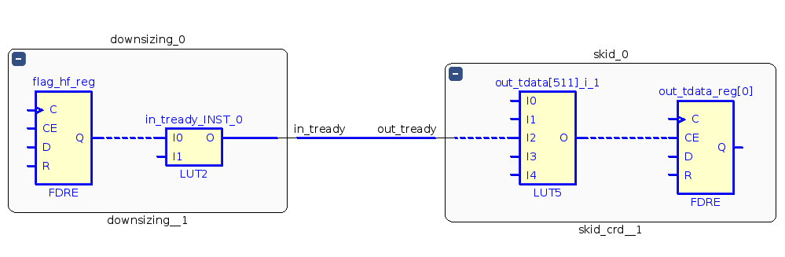
Пример — downsizing, upsizing и skid_crd
Комбинационная логика ограничена
Levels: 2
Fanout: 512
Slack: 0.581 ns
30

Slide 31
skid_crd — возможная модификация
REG
reg_data
REG
out_data
o_data
i_data
o_ready
i_valid
SHIFT
buf_data[16]
Возможна
реализация
на LUT
i_ready
CREDIT
COUNTER
REG
state
o_valid
SHIFT — это сдвиговый регистр, для ПЛИС Xilinx может быть реализован на одном LUT. Размерность до 16 бит
По своей сути это уже обычное FIFO
31

Slide 32
Сравнение примеров
Название | Slack | LUT | FF | NET
cascade | -0.086 | 1058 | 1552 | 5446
+ skid_buffer | 0.322 | 2376 | 4132 | 11925
+ double_buffer | 0.459 | 2362 | 4133 | 11135
+ skid_crd | 0.581 | 2380 | 6702 | 14502
Общий вывод — буферизация позволяет увеличить быстродействие схемы но за счёт увеличения занятых ресурсов.
Исключение — skid_buffer и double_buffer
32

Slide 33
Сравнение примеров - модификация
Название | Slack | LUT | FF | NET
cascade | -0.086 | 1058 | 1552 | 5446
+ double_buffer | 0.459 | 2362 | 4133 | 11135
+ skid_buffer | 0.541 | 2359 | 4121 | 11900
+ skid_crd | 0.581 | 2380 | 6702 | 14502
skid_buffer — небольшая оптимизация, добавлены атрибуты keep на некоторые цепи. Результат синтеза изменился.
А можно ли увеличить быстродействие и не увеличивать занимаемые ресурсы ?
33

Slide 34
Вариант 3 — FIFO
Приёмник
данных
i_data
CALC
N stage
FIFO
o_data
i_valid
write
i_ready
~prog_full
read
o_valid
o_ready
Главная идея — отказ от valid/ready внутри конвейера
N — число стадий конвейера
Какой оптимальный размер FIFO ?
prog_full — флаг почти полного FIFO, как минимум равен N
github - пример conv_with_fifo
34

Slide 35
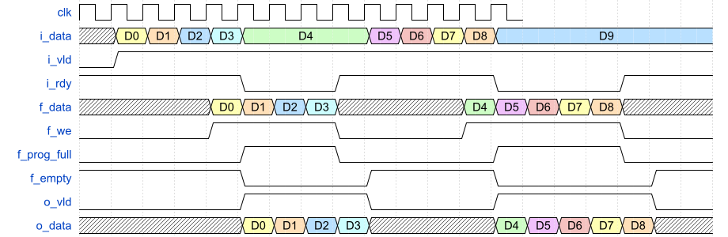
Размер FIFO 4 слова, конвейер 3 такта
При постоянной записи и при постоянном разрешении чтения возникают паузы при работе конвейера.
Оптимальный размер FIFO равен 2N
35

Slide 36
Вариант 4 — счётчик кредитов
i_data
CALC
N stage
FIFO
o_data
Приёмник
данных
i_valid
AND
write
~empty
-1 credit
read
o_valid
credit
counter
+1 credit
AND
i_ready
n!=0
o_ready
Начальное значение счётчика кредитов равно размеру FIFO
Оптимальный размер FIFO равен N+2
На вход узла CALC подаётся столько данных, сколько есть места в FIFO
github — пример credit
36

Slide 37
Работа счётчика кредитов
1
4
5
6
7
8
9
20
10
11
12
13
14
15
16
17
18
19
3
Такт:
2
Конвейер
1
2
3
4
FIFO
2
3
1
5
0
Счётчик кредитов
37

Slide 38
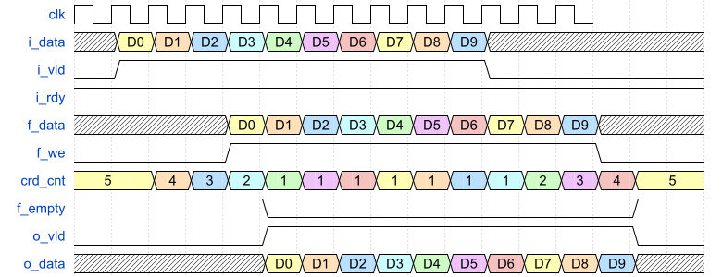
Размер FIFO 5 слов, конвейер 3 такта
Начальное значение счётчика кредитов равно размеру FIFO
Оптимальный размер FIFO равен N+2
На вход узла CALC подаётся столько данных, сколько есть места в FIFO
38

Slide 39
Примеры conv_with_fifo и credit
FIFO_8
FIFO_8
i_data
RAM
i_data
RAM
rd
-1 crd
rd
~empty
i_valid
~prog_full
i_valid
+1 crd
rd
CRD
i_rdy
i_rdy
conv_with_fifo
credit
По шине i_data приходит адрес
Данные из памяти приходят с задержкой в шесть тактов и поступают в FIFO
39

Slide 40
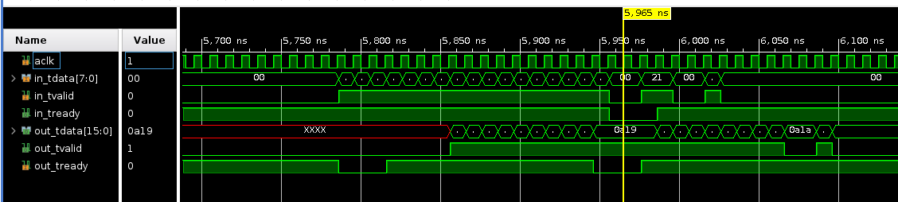
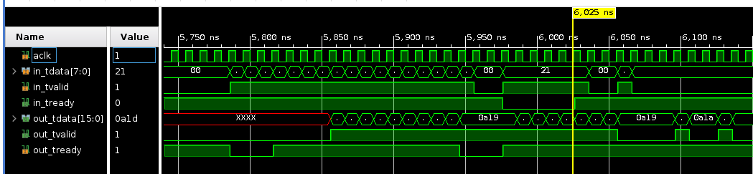
Сравнение примеров conv_with_fifo и credit
Пример credit
Пауза приёма в три такта
Пауза в три такта
Пример conv_with_fifo
Пауза в пять тактов
Задержка памяти 6 тактов. FIFO размером 8 слов
40

Slide 41
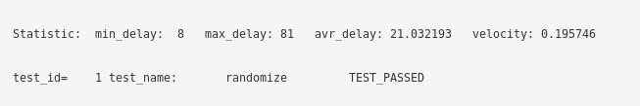

Статистика примеров conv_with_fifo и credit
Пример credit
Пример conv_with_fifo
Увеличение скорости ~19 % при одинаковом размере FIFO
41

Slide 42
Счётчик с возвратом кредитов
CALC
N stage
M packet
FIFO
multy_push
i_data
o_data
Приёмник
данных
i_valid
AND
wr
~empty
-M credit
read
o_valid
i_ready
credit
counter
+(M-P) credit
AND
n!=0
o_ready
+1 credit
Узел CALC может формировать пакеты для записи в FIFO
Максимальный размер пакета равен M
Размер пакета P известен только через N тактов
FIFO может одновременно принять M слов
Чтение из FIFO всегда по одному слову
github — пример credit_return
42

Slide 43
Работа счётчика с возвратом кредитов
1
14
2
3
4
5
6
7
8
9
11
12
13
15
16
Такт:
10
Конвейер
1
2
2
0
4
3
1
+2
+1
FIFO на 12 слов
-4
12
+1
10
9
11
7
10
11
12
8
8
Счётчик кредитов
43

Slide 44
Пример credit_return
multipush_fifo
addr
RAM_B
256x256
i_data
RAM_A
256x15
size
rd
i_valid
-16 crd
~empty
CRD
+(16-size) crd
rd
i_rdy
+1 crd
По шине i_data приходит адрес для памяти RAM_A
Память RAM_A содержит адрес и размер данных в памяти RAM_B
В FIFO может быть записано за 1 такт от 1 до 16 слов
Чтение из FIFO производится по одному слову
44

Slide 45
Сравнение FIFO и кредитного счётчика
Реализация через FIFO
Приостановка записи по флагу FIFO prog_full
Неизвестно сколько данных уже в пути
FIFO должно иметь место для приёма N пакетов размера M
Реализация через кредитный счётчик
Приостановка при отрицательном значении кредитного счётчика
Есть информация о количестве данных. Первая оценка пессимистическая, вторая реальная
FIFO должно иметь место для приёма M+2 слова
45

Slide 46
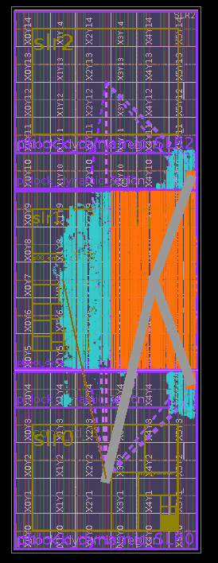
Проблемы длинных передач
Современные кристаллы FPGA и ASIC очень большие.
Связать два узла которые находятся в разных концах кристалла без дополнительной буферизации невозможно.
На слайде ALVEO U200
46

Slide 47
Вариант шины на основе кредитов
in_data
RV
DATA
DATA
DATA
out_data
in_valid
out_valid
TR
in_ready
CRD
CRD
CRD
out_ready
Приёмник передаёт передатчику число данных которое он может принять.
Передатчик передаёт только разрешённое число данных
Простая буферизация на регистрах
Аналоги:
протокол TCP
система NoC (Network on Chip) для Xilinx Versal ACAP
47

Slide 48
Примеры на github
skid_buffer - двойной буфер
skid_crd — буфер со счётчиком кредитов
cascade — каскадное соединение компонентов
cascade_with_double, cascade_with_skid, cascade_with_skid_crd — каскадное соединение с буферизацией
conv_with_fifo — конвейер с FIFO на выходе
credit - кредитный счётчик
credit_return - счётчик с возвратом кредитов
multipush_fifo – FIFO с записью от 1 до 16 слов за такт
Все примеры сделаны на основе шаблона тестирования
chip-expo-2021-template-3-axi_stream
48

Slide 49
Заключение
Не существует идеального решения подходящего для всех проектов.
Конвейеризация — один из способов повышения быстродействия
Двойная буферизация — один из способов отслеживания сигнала готовности приёмника
Буфер со счётчиком кредитов позволяет изолировать вход компонента
FIFO после конвейерного вычислителя позволяет упростить архитектуру вычислителя и уменьшить занимаемые ресурсы
Кредитные счётчики позволяют уменьшить размер FIFO
49

Slide 50


Контакты
http://insys.ru
dsmv@insys.ru
http://plis2.ru
GitHub: dsmv
LinkedIn: http://www.linkedin.com/in/dmitry-smekhov
Примеры: https://github.com/DigitalDesignSchool/ce2020labs
Дмитрий Смехов
Спасибо за внимание !

